Slide 2
O que é a Bolsa Interações Estéticas?
O edital Bolsa Interações Estéticas, em parceria com a Secretaria de Cidadania e Diversidade Cultural do Ministério da Cultura, premiará 50 projetos de residências artísticas em todo o território nacional.
O objetivo é apoiar projetos por meio do intercâmbio cultural e estético em rede. Este processo se dará através da realização de iniciativas de residências que promovam a mobilidade, a experimentação artística e a reflexão crítica.
O intuito é ainda fortalecer e realimentar com ações inovadoras a rede de artistas e Pontos de Cultura e comunidades que direta ou indiretamente se relacionam com o projeto desenvolvido.

Slide 3
histórico
Ano | investimento (somente em bolsas) | n° prêmios (total) | n° prêmios (regional) | n° inscritos | Ling. artística | público envolvido (direto) | Público envolvido (indireto/aproximadamente)
2008 | R$ 2.030.000,00 | 93 | N: 8 NE: 28 CO: 7 SE: 35 S: 8 AN: 7 | 179 | Música; Mídia digital; Audiovisual; Artes cênicas; Arte-educação; Literatura; Pesquisa; Fotografia; Design gráfico; Desenho; Grafite; Xilogravura; Memória; Serigrafia. | Artistas: 93 Pontos de Cultura: 87 | 360.500 pessoas
2009 | R$ 4.000.000,00 | 127 | N: 10 NE: 36 CO: 11 SE: 45 S: 13 AN: 12 | 368 |  | Artistas: 126 Pontos de Cultura: 104 | 492.250 pessoas
2010 | R$ 4.240.000,00 | 137 | N: 9 NE: 44 CO: 11 SE: 47 S: 12 AN: 14 | 514 |  | Artistas: 137 Pontos de Cultura: 117 | 531.000 pessoas

Slide 4
Conceitos

Slide 5
O que é residência artística?
Os projetos de residência artística consistem no deslocamento do artista para um outro contexto cultural, no caso o do Ponto de Cultura, com o objetivo de desenvolver um processo de criação artística associado à troca de experiências, linguagens, conhecimentos e realidades, buscando potencializar os Pontos de Cultura como um espaço de experimentação estética.

Slide 6
O que significam “interações estéticas” no Ponto de Cultura?
Interações estéticas são o conjunto de interações/experiências do artista com o Ponto de Cultura, do artista com a comunidade local e do artista com os diferentes segmentos e realidades no campo da arte que se realiza num processo colaborativo entre o artista e os membros do Ponto de Cultura.
O que é “intercâmbio cultural e estético em rede”?
É o processo de trocas culturais, políticas e simbólicas, realizado entre todos os agentes envolvidos no desenvolvimento do projeto que constituem a rede de relacionamentos. Dependendo do lugar político, social, cultural e artístico que o membro desta rede ocupar, sua relação com o fazer artístico se altera e redimensiona.

Slide 7
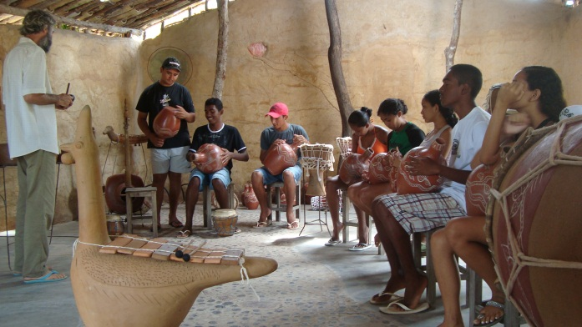
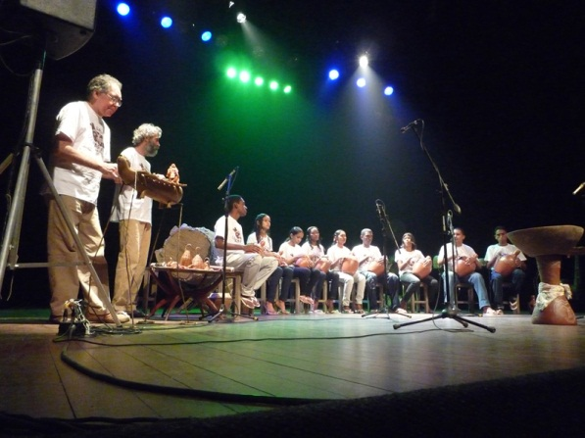
Projeto: Grupo Uirapuru
Artista: Tércio Araripe
Ponto de Cultura: Instituto Beija-Flor de Arte, Cultura, Ed. Ambiental e Cidadania (CE)
Resumo O grupo musical Uirapuru – Orquestra de Barro é formado por jovens do povoado de Moita Redonda, em Cascavel (CE), e usa instrumentos confeccionados em barro pela própria comunidade, promovendo a cultura e a inclusão social e proporcionando acesso aquela população para as possibilidades transformadoras da arte.
Objetivo do projeto
Capacitar os atuais componentes do grupo, continuar contribuindo para a manutenção da tradição da confecção da cerâmica, ampliar as ações desenvolvidas – cidadania e pertencimento -, reforçar a consciência ecológica, gravação do DVD e seleção de novos componentes.
Produto final desejado
Formação de mais de 20 integrantes do Grupo Gravação do DVD ao vivo com tiragem de 3.000 exemplares.

Slide 8
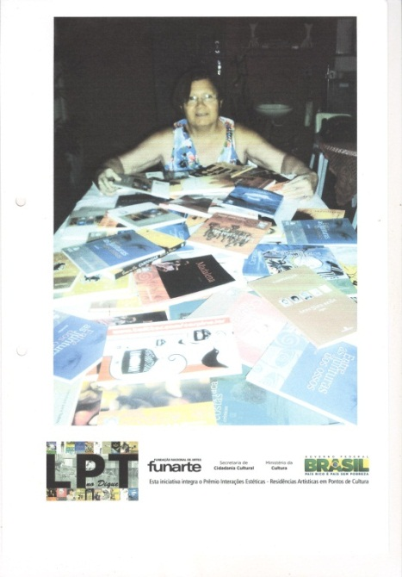
Projeto: Literatura para todos no Dique
Artista: Ana Cristina Araújo
Linguagem artística: Literatura
Ponto de Cultura: Instituto Arte no Dique / Santos-SP
Resumo
O projeto teve como objetivo fomentar a leitura e o acesso à literatura junto aos adultos participantes do Ponto de Cultura Arte no Dique através do uso da I Coleção Literatura para Todos, publicada pelo Ministério da Educação especialmente ao novo leitor, aquele jovem, adulto ou idoso ou recém alfabetizado que ainda não adquiriu o hábito da leitura.
O projeto contemplou as seguintes atividades: distribuição de livros da I Coleção Literatura para Todos; leitura prévia dos livros; realização de leituras mediadas dos textos dessa coleção; oficinas de leitura; oficinas de produção artística baseadas nas obras lidas; oficina de criação de cordel e leitura de textos da mesma modalidade; oficina de tecidos e materiais recicláveis com base nos textos trabalhados; oficina de expressão corporal; montagem de cenas do livro de teatro da I Coleção Literatura para Todos; realização de rodas de leitura e conversa com os participantes e criação de blog para o projeto.
Participaram do projeto donas de casa entre 35 e 60 anos, frequentadoras das atividades do Ponto de Cultura. A cada encontro as participantes ganharam os livros que leram, tendo cada uma lido, no final de um pouco mais de 30 dias, 7 livros. Cada obra lida era compartilhada oralmente com as demais participantes, proporcionando mais de leitura por semana, direta e indiretamente. Ao final de 4 meses, todo o grupo leu 36 livros. O projeto resgatou a autoestima das participantes e trouxe um resultado surpreendente: elas se tornaram mediadoras e passaram a emprestar os livros que ganharam. Dos 36 títulos, 13 foram levados para casa de cada uma delas.

Slide 9
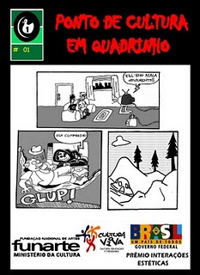
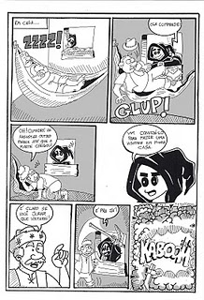
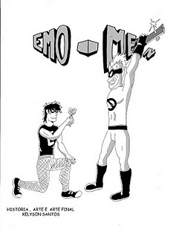
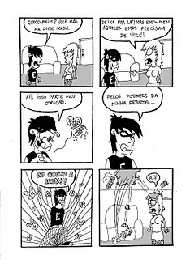
PROJETO: Reciclando em Quadrinhos
ARTISTA: Henrique de Siqueira e Silva / Gama – DF/ Cursando Artes Visuais
CATEGORIA DO PREMIO: 2 A – R$ 15.000,00
LINGUAGEM ARTÍSTICA: Artes Visuais
PONTO DE CULTURA : 100 Dimensão - Riacho Fundo/DF
RESUMO DO PROJETO
. O projeto propôs uma oficina de desenho e história em quadrinhos.
Ações: Oficinas de desenho e história em quadrinhos – 2 x por semana ( total de 90 h)
Público direto : Oficina - 60 vagas / Público indireto: a população da cidade satélite Riacho Fundo
RESULTADOS ALCANÇADOS
1 fanzine; roteiro c/ a temática ambiental; exposição dos trabalhos

Slide 10
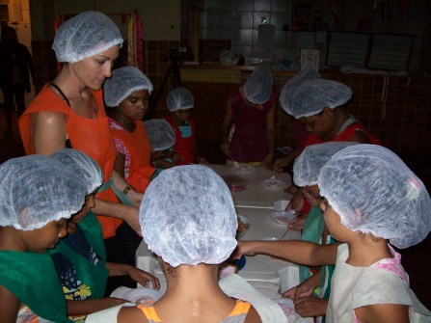
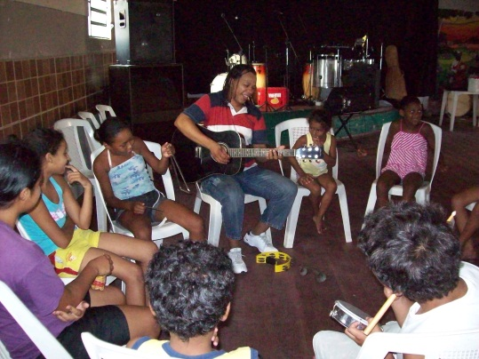
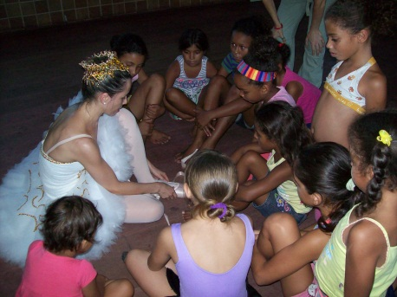
Projeto: Integração afro-sul mirim em dança II
Artista: Marilice Bastos Guimarães - Porto Alegre/ RS
Categoria do prêmio: Sul – R$ 25.000,00
Linguagem artística: Artes Cênicas - Dança
Ponto de Cultura: SOCIEDADE DE AÇÃO SOCIAL R. B. CULTURA BLOCO AFRO ODOMODE – Porto Alegre/RS
Resumo do projeto
Ofereceu formação cultural em dança contemporânea ao Grupo do Ponto de Cultura. Através de aulas regulares (2x por semana, c/ 2h de duração) durante 3 meses. Para 20 crianças de 5 a 12 anos
O projeto teve outras oficinas : Abertas a crianças de 5 a 12 anos - Dança Educativa (1 aula - 2h) / Música (1 aula - de 2 h) / Balé clássico (1 aula - 2 h)/ Nutrição e higiene pessoal e de jogos psicopedagógicos (cada uma c/ 1 aula , c/ duração de 2 h cada).
Produto Final: Duas apresentações para mostrar os resultados finais das oficinas/ Exposição de fotografia e vídeo.

Slide 11
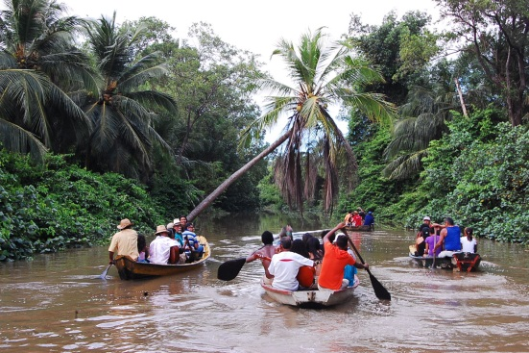
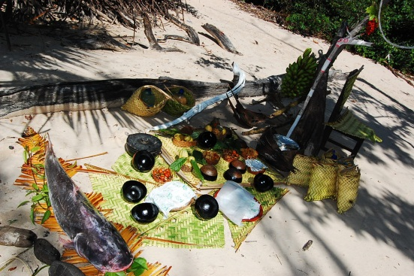
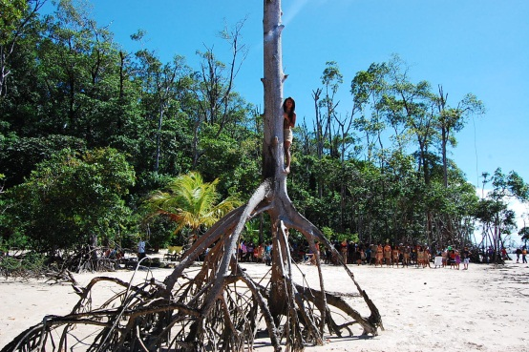
PROJETO: Na onda da Pororoca
ARTISTA: Kátia Regina Barbosa de Brito
CATEGORIA DO PREMIO: 6 A /Abrangência Nacional / R$90.000,00
LINGUAGEM ARTÍSTICA: Artes Cênicas
PONTO DE CULTURA: Reconquistando a arte, a cultura e a cidadania no Marajó – Soure/PA
RESUMO DO PROJETO
Realizou oficinas de teatro (dinâmicas vocais, corporais, jogos teatrais e tradicionais, improvisações, debates , leituras dramáticas e escritas).
Deu continuidade à produção de rádio novelas - iniciado em 2009, c/ participação de comunidades quilombolas, ribeirinhas das cidades marajoaras de Salvaterra e Soure;
Transformou em rádio novelas as lendas e casos do Marajó.
Experimentou e criou 3 programas de radio-novela, 1 por mês;
Gravou em aúdio e video relatos dos habitantes mais antigos;
Investigou e experimentou com participantes através do projeto
Na Onda Da Pororoca
RESULTADOS ALCANÇADOS
* 5 rádio - novelas de 3 capítulos;
* 2 Rádio documentários ( parceiro Rádio Guarani)
* 2 entrevistas c/ artistas populares p/ serem transmitidas na rádio, idealizados, roteirizados e realizadas pelos participantes do projeto;
* Montagem de 1 peça teatral;
* Gravação desta encenação;
* Blog Na Onda da Pororoca;
* Criação de 1 DVD c/ gravações de festas populares , manifestações espetaculares, pajelanaaçs , apresentações de carimbó e Lundu, entrevistas c/ contadores de histórias de brincantes.

Slide 12
Sobre o edital

Slide 13
Premiação: 50 projetos de residência em todo o território nacional.
Valor da Bolsa: R$ 50.000,00
Categorias: Criação e Experimentação; Continuidade.
Quem pode participar?
pessoas físicas maiores de 18 (dezoito) anos, brasileiros natos ou naturalizados e estrangeiros residentes no país há mais de 3 (três) anos.
É vedada a inscrição de:
. proponente representante de Ponto de Cultura.
. pessoas jurídicas.
. terceirizados que tenham vínculo de trabalho com a Funarte e Ministério da Cultura.
. servidor público da Funarte ou do Ministério da Cultura.
Cada proponente só poderá inscrever 1 (um) projeto neste edital.

Slide 14
Inscrições abertas até 28 de setembro.
Categoria Criação e Experimentação:
adequada para proponente que nunca foi contemplado por este edital. Deve escolher, obrigatoriamente, um Ponto de Cultura fora da região em que reside o proponente para realizar o projeto.
Aqueles que se inscreverem na categoria Criação e Experimentação, concorrerão pela região geográfica em que se situa o Ponto de Cultura.
Categoria Continuidade:
exclusiva para proponentes que já foram contemplados pelo menos uma vez por este edital, em quaisquer de suas edições anteriores. O projeto a ser apresentado pode ser o selecionado anteriormente, mas com uma perspectiva de inovação e sustentabilidade para a proposta. O artista pode escolher qualquer Ponto de Cultura para realizar o projeto, independente da região geográfica em que reside.
Aqueles que se inscreverem pela categoria Continuidade concorrerão de forma geral, independente da região geográfica do Ponto.

Slide 15
O material referente às inscrições deverá ser enviado pelo correio (SEDEX ou carta registrada) em um único envelope lacrado para o seguinte endereço:
Fundação Nacional de Artes - Funarte
BOLSA INTERAÇÕES ESTÉTICAS - RESIDÊNCIAS ARTÍSTICAS
EM PONTOS DE CULTURA 2012
Rua da Imprensa, 16 – 6º andar / Setor de Protocolo – Castelo
Rio de Janeiro – RJ - CEP 20030-120

Slide 16
Documentação para inscrição - Categoria A – Criação e Experimentação
. formulário de inscrição impresso, devidamente preenchido, com assinatura original do proponente, conforme modelo disponível no site da Funarte www.funarte.gov.br (Anexo 01 A);
. carta de anuência do Ponto de Cultura em relação ao projeto, com assinatura original de seu responsável legal, em papel timbrado (modelo de carta - Anexo 02);
. cópia do convênio do Ponto de Cultura escolhido para a realização da residência;
. 3 (três) vias do projeto, encadernadas separadamente, contendo: apresentação, objetivo, justificativa, contribuição cultural e estética do projeto, impacto social da proposta, público-alvo, plano de execução/metodologia (cronograma de 6 meses), mecanismos de sustentabilidade e o produto(s) final(is) previsto(s) (Guia de Elaboração de Projetos – Anexo 5B).
Observações importantes:
. Cada projeto deverá conter até 10 páginas, com fonte Times New Roman, tamanho 12, espaçamento simples, incluindo bibliografia, se houver.
. É proibido o envio de anexos.
. Os projetos não poderão ter o nome do proponente, sob pena de desclassificação.

Slide 17
Documentação para inscrição - Categoria B – Continuidade
. Formulário de inscrição impresso, devidamente preenchido, com assinatura original do proponente, conforme modelo disponível no site da Funarte www.funarte.gov.br (Anexo 01 B).
. carta de anuência do Ponto de Cultura em relação ao projeto com assinatura original de seu responsável legal, em papel timbrado ( modelo de carta - Anexo 02).
. cópia do convênio do Ponto de Cultura escolhido para a realização da residência.
. 3 (três) vias do projeto, encadernadas separadamente, contendo: apresentação, objetivo, justificativa da continuidade do projeto, contribuição cultural e estética, impacto social da proposta, público-alvo, plano de execução / metodologia (cronograma de 6 meses), mecanismos de sustentabilidade, produto(s) final(is) da proposta(s) (guia de Elaboração de Projetos – Anexo 5B).
Observações importantes:
. Cada projeto deverá conter até 10 páginas, com fonte Times New Roman, tamanho 12, espaçamento simples, incluindo bibliografia, se houver.
. O proponente pode enviar outros materiais que colaborem no julgamento do projeto, como CD, DVD, fotos e etc., limitado a até 3 (três) anexos.
. Os projetos poderão ser identificados com o nome do proponente.

Slide 18
Outras informações importantes sobre a inscrição:
. As cartas de anuência dos Pontos de Cultura deverão ter assinaturas originais em papel timbrado. Não serão aceitas cópias, e-mail, cartas escaneadas, sob pena de desclassificação.
. Um único Ponto de Cultura poderá receber/aceitar mais de uma proposta de projeto.
. O projeto deverá ser entregue na íntegra, não sendo admitidas alterações ou complementos posteriores à entrega, sob pena de desclassificação.

Slide 19
10 passos para fazer sua inscrição corretamente
1. Tenha em mãos todos os seus dados e documentos;
2. Faça o download do edital e de todos os seus anexos no site da Funarte – www.funarte.gov.br. Leia-os com atenção, pois isto fará grande diferença no processo de seleção!
3. Escolha sua categoria de inscrição;
4. Preencha a ficha de inscrição com letra legível ou digitada no computador – Atenção para a categoria para a qual vai se inscrever, as fichas são diferentes;
5. Date e assine a ficha de inscrição. Caso a ficha não seja assinada, o proponente será desclassificado;
6. Reveja o preenchimento da ficha de inscrição e verifique se as informações dadas estão corretas, pois a Funarte entrará em contato com o proponente a partir delas;

Slide 20
7. Após o preenchimento da ficha de inscrição, pegar com o ponto de Cultura a assinatura de seu representante na carta de anuência – anexo 2 do edital;
8. Ao conseguir a carta de anuência do Ponto de Cultura, é necessário elaborar seu projeto. O Centro de Programas Integrados/Funarte disponibiliza, nos anexos 5A e 5B, dependendo da categoria em que o proponente se inscrever, um guia de elaboração de projetos, conforme as necessidades do edital para avaliação. O proponente pode utilizar este guia para montar seu projeto;
9. Caso o proponente tenha dúvidas sobre alguns conceitos encontrados no edital, poderá consultar o Anexo 6 “Perguntas Frequentes”. Se a dúvida sobre seu processo de inscrição ainda persistir, entre em contato através do email: cepin@funarte.gov.br.
10. Junte todos os documentos, como orientado pelo edital, envie pelos correios e acompanhe pelo site da Funarte as etapas da seleção conforme cronograma no Anexo 8.

Slide 21
Processo de seleção
Os projetos inscritos e os respectivos proponentes serão avaliados em 3 (três) etapas:
Etapa 1 - Da habilitação dos projetos - triagem, de caráter eliminatório, com o objetivo de verificar se o proponente cumpre as exigências previstas neste Edital para inscrição.
Sobre o recurso da etapa 1:
. Ao final da triagem, será divulgada lista de todos os inscritos e sua situação: habilitado ou inabilitado. O proponente poderá solicitar recurso para que sua situação seja revista.
O pedido de recurso deverá ser feito no prazo de até 2 (dois) dias úteis, após publicação da lista de inscrições habilitadas e inabilitadas.
. O recurso só poderá ser feito pelo endereço interacoesesteticas@funarte.gov.br, identificando no assunto “Recurso Etapa 1”, através do formulário de recursos, disponível no site www.funarte.gov.br (Anexo 03).
. Os recursos desta etapa serão julgados no prazo de até 10 (dez) dias corridos.

Slide 22
Etapa 2 - Da avaliação da Comissão de Seleção– avaliação de todos os projetos habilitados na etapa 1, de caráter classificatório, segundo os critérios previstos neste Edital.
Critérios de seleção a serem utilizados pela Comissão avaliadora:
Categoria Criação e Experimentação
CRITÉRIOS | PONTUAÇÃO
Criatividade e inovação – originalidade das ações e busca de novas práticas e relações no campo cultural | 0 a 25
Metodologia – organização, planejamento e método de execução do projeto | 0 a 10
Impacto social da proposta – quantitativo (estimativa de número de pessoas beneficiadas) e qualitativo (características socioeconômicas da população beneficiada; duração e profundidade das ações de fruição, sensibilização, capacitação ou formação) | 0 a 20
Contribuição cultural e estética – valor simbólico da experiência proporcionada pelo projeto para o artista e para a comunidade | 0 a 25
Sustentabilidade – capacidade da proposta de se articular com outras redes, criando práticas e oportunidades sustentáveis no campo da arte e da cultura | 0 a 20
TOTAL | 0 a 100 pontos

Slide 23
Categoria Continuidade
Cada projeto será avaliado por pelo menos 2 pessoas.
Será considerada a nota de 60 pontos como nota de corte para classificação final. Assim, aqueles que atingirem os 60 pontos ou mais estarão classificados, em ordem decrescente. Os que não atingirem esta nota, estão desclassificados.
CRITÉRIOS | PONTUAÇÃO
Metodologia – organização, planejamento e método de execução do projeto | 0 a 20
Impacto social da proposta – quantitativo (estimativa de número de pessoas beneficiadas) e qualitativo (características socioeconômicas da população beneficiada; duração e profundidade das ações de fruição, sensibilização, capacitação ou formação) | 0 a 25
Contribuição cultural e estética – valor simbólico da experiência proporcionada pelo projeto para o artista e para a comunidade | 0 a 25
Sustentabilidade – capacidade da proposta de se articular com outras redes, criando práticas e oportunidades sustentáveis no campo da arte e da cultura | 0 a 30
TOTAL | 0 a 100 pontos

Slide 24
Sobre o recurso da etapa 2:
. Ao final do processo de avaliação pelos membros da Comissão de Seleção, será divulgada lista com o resultado em ordem de classificação decrescente. O proponente poderá solicitar recurso para que sua situação seja revista.
O pedido de recurso deverá ser feito no prazo de até 2 (dois) dias úteis, após publicação da lista com o resultado da avaliação.
. O recurso só poderá ser feito pelo endereço interacoesesteticas@funarte.gov.br, identificando no assunto “Recurso Etapa 2”, através do formulário de recursos, disponível no site www.funarte.gov.br (Anexo 04).
. A comissão de seleção designará, entre seus membros, aqueles que farão o julgamento dos pedidos de recurso e, caso sejam procedentes, a reavaliação.
. Os recursos desta etapa serão julgados no prazo de até 10 (dez) dias corridos.
. A Funarte divulgará a lista contendo o resultado final após julgamento dos recursos no Diário Oficial da União e nos sites do MinC e da própria Funarte.

Slide 25
Etapa 3 - Da análise documental - avaliação, de caráter eliminatório, da situação fiscal e documental dos proponentes contemplados.
. Certidão Negativa de Débitos de Tributos e Contribuições Federais. Esta certidão pode ser obtida no site www.receita.fazenda.gov.br, opção “pessoa física”;
. Se estrangeiro: cópias autenticadas de comprovação de residência no Brasil há mais de 3 (três) anos e da cédula de identidade estrangeira ou do visto de trabalho ou do visto de permanência;
. Cópia autenticada do documento de identidade;
. Cópia autenticada do Cadastro de Pessoa Física – CPF.
. Dados bancários (nome do banco, nome e número da agência e conta corrente) do proponente.

Slide 26
Realização do projeto
Cada projeto terá duração de 6 meses.
Todas as atividades oferecidas pelo projeto deverão ser gratuitas.
O proponente contemplado enviará à Funarte 2 relatórios de atividades (um inicial e outro final, como prestação de contas);
O relatório final deverá conter as informações para comprovar a execução do projeto:
. descrição e avaliação do projeto, incluindo o perfil e a quantidade do público participante;
. repercussão nos meios de comunicação;
. fotografias e vídeos em meio digital;
. ficha sociocultural do público beneficiado;
. declaração de realização do projeto no município, contendo quantitativo de público beneficiado;
. 3 (três) cópias do produto final (DVD, CD, livro, fotos etc).
. Ao final do projeto, o contemplado deverá ainda responder uma pesquisa institucional de caráter obrigatório, visando avaliar a eficiência, eficácia e efetividade das ações realizadas por seu projeto neste edital.

Slide 27
Anexos do edital:
Anexo 1A: ficha de inscrição categoria Criação e Experimentação.
Anexo 1B: ficha de inscrição categoria Continuidade.
Anexo 2: carta de anuência do Ponto de Cultura.
Anexo 3: formulário de recursos da etapa 1 do processo de seleção.
Anexo 4: formulário de recursos da etapa 2 do processo de seleção.
Anexo 5A: guia de elaboração de projetos categoria Criação e Experimentação
Anexo 5B: guia de elaboração de projetos categoria Continuidade.
Anexo 6: Perguntas frequentes.
Anexo 7: 10 passos para fazer sua inscrição corretamente.

Slide 28
Guia de elaboração de projetos – Categoria Criação e Experimentação
TÍTULO DO PROJETO
Aqui o proponente deve colocar o nome escolhido para o projeto
APRESENTAÇÃO
Neste campo, o proponente deve apresentar seu projeto, descrevendo-o conceitualmente e também relacionando suas atividades, informando o local e data de realização, se tem algum artista/grupo artístico envolvido em parceria.
OBJETIVO
Neste espaço, o proponente deve descrever de forma clara O QUÊ pretende fazer e alcançar com a execução do projeto.
JUSTIFICATIVA
Aqui, o proponente deve explicitar a IMPORTÂNCIA do projeto e as MOTIVAÇÕES que o levaram a apresentá-lo, observando os critérios de avaliação previstos no edital. O proponente deverá descrever também a CONTRIBUIÇÃO CULTURAL E ESTÉTICA DO PROJETO, ou seja, seu valor simbólico, histórico e cultural, sua contribuição para o desenvolvimento cultural e artístico nacional/regional, através das manifestações artísticas e culturais envolvidas. Além disso, é preciso evidenciar os benefícios gerados pelas ações sugeridas, seus atributos, a partir do alcance visado e da área de atuação da proposta.
IMPACTO SOCIAL DA PROPOSTA e PÚBLICO ALVO
O proponente deve descrever o público alvo do projeto, a estimativa do número de pessoas beneficiadas, as características socioeconômicas da população beneficiada, a duração e a profundidade das ações de fruição, sensibilização, capacitação ou formação.
PLANO DE EXECUÇÃO/METODOLOGIA/CRONOGRAMA
Neste item, o proponente deve apresentar: 1. os procedimentos e as ações necessárias para a execução do projeto (“como irá fazer”); 2. o cronograma das ações propostas (com indicações dos respectivos prazos para as atividades).
MECANISMOS DE SUSTENTABILIDADE
O proponente deve descrever as ações que garantam a continuidade da iniciativa, ou seja, como o projeto pode continuar naquela comunidade, após sua conclusão, independente de presença do artista/proponente. Ex: capacitação de artistas/pessoas locais, inscrição da iniciativa em outros editais, construção de parcerias etc.
PRODUTO FINAL PREVISTO
O proponente deve apresentar o produto final previsto por seu projeto. Por exemplo: um espetáculo de dança, uma peça de teatro etc.

Slide 29
Guia de elaboração de projetos – Categoria Continuidade
TÍTULO DO PROJETO
Aqui o proponente deve colocar o nome escolhido para o projeto
APRESENTAÇÃO
Neste campo o proponente deve apresentar seu projeto, descrevendo-o conceitualmente e, também, relacionando suas atividades, informando o local e data de realização, se tem algum artista/grupo artístico envolvido em parceria.
OBJETIVO
Neste espaço, o proponente deve descrever de forma clara O QUÊ pretende fazer e alcançar com a execução do projeto.
JUSTIFICATIVA
Aqui, o proponente deve explicitar, principalmente, a IMPORTÂNCIA DA CONTINUIDADE do projeto e as MOTIVAÇÕES que o levaram a apresentá-lo novamente, observando os critérios de avaliação previstos no edital. Neste item, o proponente descreverá a relevância do projeto e por que é importante realizá-lo mais uma vez, no mesmo local ou em outro Ponto de Cultura. O proponente deverá descrever também a CONTRIBUIÇÃO CULTURAL E ESTÉTICA DO PROJETO, ou seja, seu valor simbólico, histórico e cultural, sua contribuição para o desenvolvimento cultural e artístico nacional/regional através das manifestações artísticas e culturais envolvidas, não esquecendo a caraterística de continuidade. Além disso, é preciso evidenciar os benefícios gerados pelas ações sugeridas, seus atributos, a partir do alcance visado e da área de atuação da proposta.
IMPACTO SOCIAL DA PROPOSTA e PÚBLICO ALVO
O proponente deve descrever o público alvo do projeto, a estimativa do número de pessoas beneficiadas, as características sócio-econômicas da população beneficiada, a duração e a profundidade das ações de fruição, sensibilização, capacitação ou formação.
PLANO DE EXECUÇÃO/METODOLOGIA/CRONOGRAMA
Neste item, o proponente deve apresentar: 1. os procedimentos e as ações necessárias para a execução do projeto (“como irá fazer”); 2. o cronograma das ações propostas (com indicações dos respectivos prazos para as atividades).
MECANISMOS DE SUSTENTABILIDADE
O proponente deve descrever as ações que garantam a continuidade da iniciativa, ou seja, como o projeto pode continuar naquela comunidade, após sua conclusão, independente de presença do artista/proponente. Ex: capacitação de artistas/pessoas locais, inscrição da iniciativa em outros editais, construção de parcerias etc.
PRODUTO FINAL PREVISTO
O proponente deve apresentar o produto final previsto por seu projeto. Por exemplo: um espetáculo de dança, uma peça de teatro etc.

Slide 30
Dúvidas sobre o edital:
cepin@funarte.gov.br / (21)2279-8082
Edital e anexos disponíveis em:
www.funarte.gov.br
www.cultura.gov.br

Slide 31
Presidenta da República
Dilma Rousseff
Ministra da Cultura
Ana de Hollanda
Secretária de Cidadania e Diversidade Cultural
Márcia Rollemberg
Coordenador Geral de Programas e Projetos Culturais
Pedro Domingues
Fundação Nacional de Artes
Presidente
Antonio Grassi
Diretora Executiva
Myriam Lewin
Centro de Programas Integrados
Diretora
Ana Claudia Souza
Gerência Operacional
Kathryn Valdrighi
Coordenação do Edital
Ana Vasconcelos
Produção, acompanhamento e avaliação
André Bezerra
Daniela Sampaio
Juliana Amaral
Felipe Ribeiro
Assessoria de Comunicação
Camilla Pereira
Programação Visual
Fernanda Lemos
Divisão de informática
Julio Cavadas
Ronaldo Lucena

